Slide 1
Навчання грамоти
Читання
Післябукварний період
Урок 111
Казка Ено Рауда
«Мишка, Кіт і гарбуз»

Slide 2
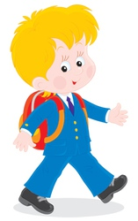
Налаштування на урок
Дзвоник дзвенить, не стихає,
Школярів усіх скликає:
«Гей, до класу поспішайте,
На місця свої сідайте!»

Slide 3
Емоційне налаштування на урок
Коли людина відчуває себе самотньою, то часто забуває, що може просити про допомогу у своєму колі підтримки. Впевнена, що поряд із Тобою є ті, хто може обійняти, пояснити, допомогти, підтримати та розсмішити. Хто це, назви собі їх?
Хто може допомогти зробити те, на що немає сил чи вміння?
_______________
Хто може Тебе обійняти в складні миті?
_________
Хто може пояснити незрозуміле?
__________
Хто може помовчати поруч?
________
Хто може розсмішити?
_________

Slide 4
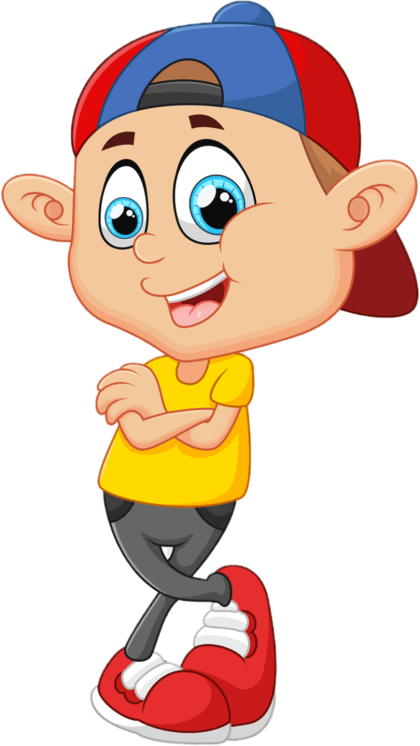
Прочитай склади

Slide 5
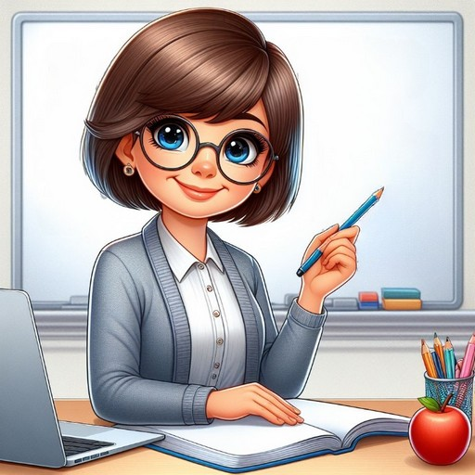
Повідомлення теми уроку
Сьогодні на уроці читання ми попрацюємо з казкою естонського письменника Ено Рауда
«Мишка, Кіт і гарбуз».
Дізнаємось, хто розумніший:
Кіт чи Мишка.
Повправляємося в читанні діалога.

Slide 6
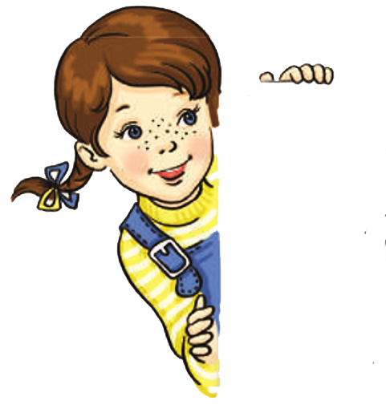
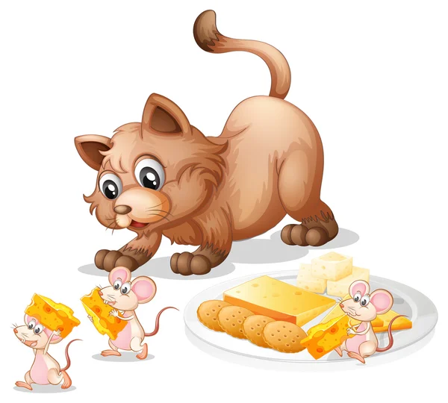
Починаємо з розминки.
Прочитай вірш Читалочки
Кіт і Мишенята
Сказала Миша своїм Мишенятам,
щоб слухалися матері як слід.
Щоб із нори не сміли виглядати,
бо поруч ходить страхолюдний Кіт.
А Мишенята й чути не хотіли,
вони Кота за хвостика ловили.
Микола Сингаївський
Яку картину ти уявляєш, коли читаєш цей вірш?
Якою уявляєш Мишу-маму?
Якими Мишенят?
Як вони ловили Кота за хвоста?
Як ти розумієш значення слова страхолюдний?
Підручник.
Сторінка
106

Slide 7
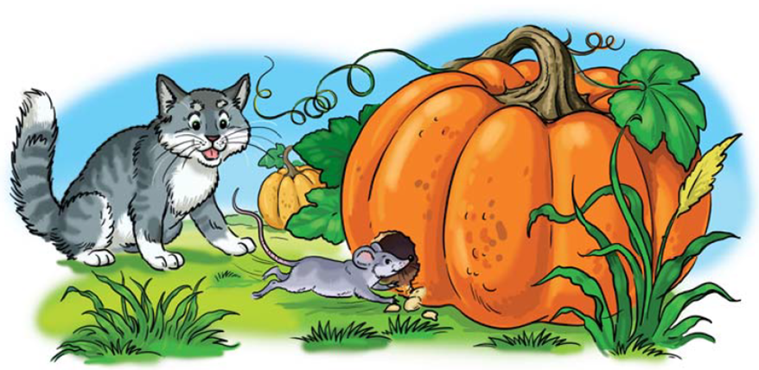
Прочитай казку Ено Рауда «Мишка, Кіт і гарбуз»
Якось надвечір упіймав Кіт Мишку.
— Що зі мною буде? — забідкалася Мишка.
— З’їм тебе! — сказав Кіт.
— А що ти сьогодні їв на сніданок?
— Мишу.
— А на обід?
— Теж мишу, — муркнув Кіт і примружив зелені очі. — А на вечерю будеш мені ти.
— Ой, як нерозважливо! — похитала головою Мишка. — Ти безперервно їси однакову їжу. От і заподієш своєму здоров’ю шкоду. Тобі неодмінно треба покуштувати чогось іншого. Ну хоч би й гарбуза.
Кіт злякався за своє здоров’я і сказав:
— Гарбуз великий і несмачний. Як його їсти?
Підручник.
Сторінка
106-107

Slide 8
Прочитай казку. Ено Рауд, естонський письменник
— Віднеси мене до гарбуза, — мовила Мишка. — І я охоче покажу тобі, як це робиться.
Кіт узяв Мишку за шкіру й поніс.
— Ти тільки не думай, що я відпущу тебе, — мовив він суворо. — Після гарбуза все одно візьмуся за тебе.
— Будь ласка, — посміхнулась Мишка.
І вона почала показувати котові, як їдять гарбуз. Її гостренькі зуби запрацювали швидко-швидко. І Кіт незчувся, як Мишка прогризла дірку й шаснула в гарбуз.
— Ов-ва! — здивувався Кіт. — Гарбуз проковтнув
Мишку! Добре, що я не став його їсти. А то він би
ковтнув і мене.
І Кіт боязко відійшов геть.
Підручник.
Сторінка
106-107

Slide 9
Запитання до уважного читача
Чи знаєш, що означають слова кмітливий і нерозважливо?
Кмітливий — здатний добре й швидко міркувати.
Нерозважливо — нерозумно.
Чому автор назвав казку саме так?
Який інший заголовок ти можеш запропонувати?
Поміркуй, чи можна Кота вважати розумним? Поясни, чому.
Підручник.
Сторінка
105

Slide 10
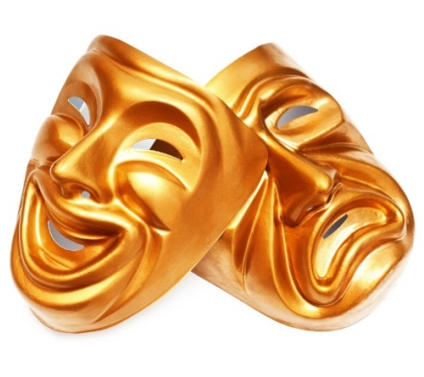
Театралізація казки
— Що зі мною буде?
— З’їм тебе!
— А що ти сьогодні їв на сніданок?
— Мишу.
— А на обід?
— Теж мишу, а на вечерю будеш мені ти.
— Ой, як нерозважливо! Ти безперервно їси однакову їжу. От і заподієш своєму здоров’ю шкоду. Тобі неодмінно треба покуштувати чогось іншого. Ну хоч би й гарбуза.
— Гарбуз великий і несмачний. Як його їсти?
— Віднеси мене до гарбуза і я охоче покажу тобі, як це робиться.
— Ти тільки не думай, що я відпущу тебе. Після гарбуза все одно візьмуся за тебе.
— Будь ласка.
— Ов-ва! Гарбуз проковтнув Мишку! Добре, що я не став його їсти. А то він би ковтнув і мене.

Slide 11
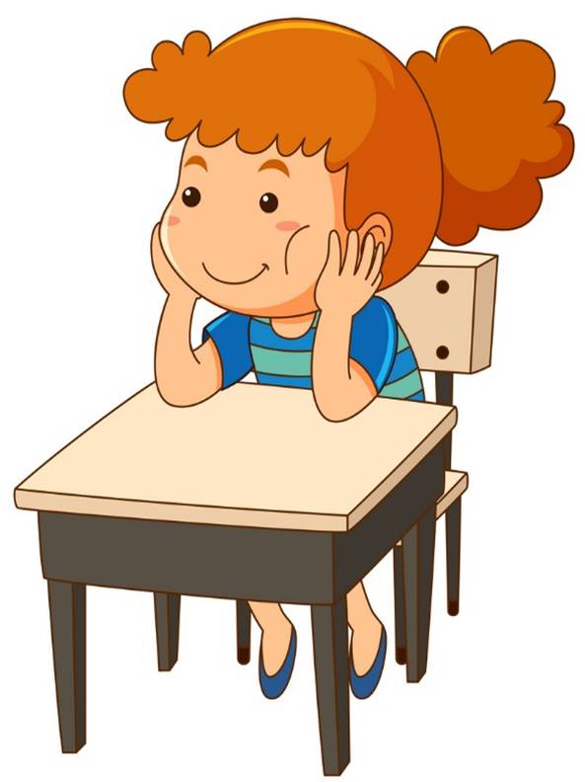
Робота в зошиті
Прочитай зразок слів. Що позначають ці слова?
Чим вони різняться? На яке питання відповідають? Добери слова за зразком. Надрукуй їх.
Зразок: Кіт – коти
миша –
миші
пес –
пси
кріт –
кроти
заєць –
зайці.

Slide 12
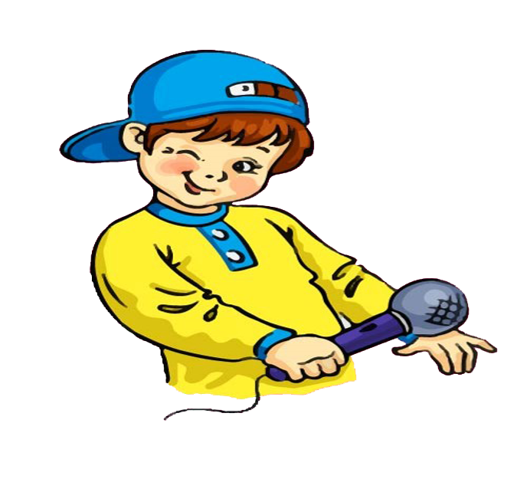
Вправа «Мікрофон»
Що читали на уроці?
Про кого йшлося у вірші Читалочки?
Про кого розповідається в казці «Мишка, Кіт і гарбуз»?
Чого навчає ця казка?
Хто у казці був кмітливим, чому?

Slide 13
Рефлексія. Вправа «Урок був»
Опиши, яким був цей урок для тебе.
урок
цікавий
нудний
пізнаваль-ний
довгий
швидкий

Slide 14
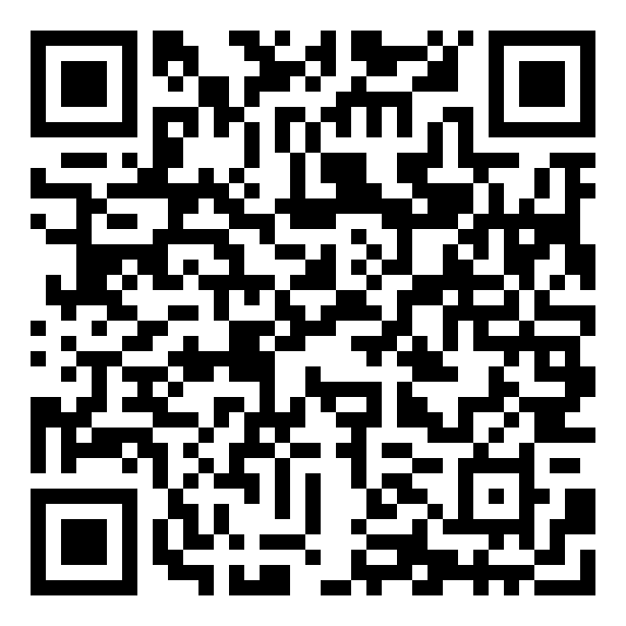
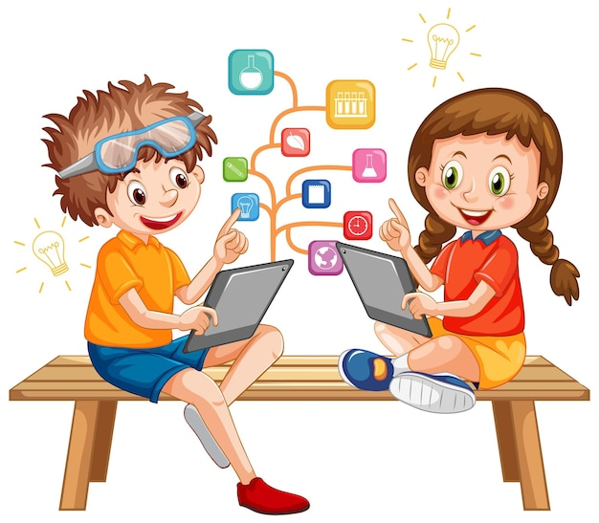
Online завдання
Відскануй QR-код або натисни жовтий круг!

